Slide 1


灌溉机井物联网解决方案
——物联网为传统行业赋能，让传统产品更加智能
广州通微智慧科技有限公司

Slide 2
引言
物联网已经广泛应用于各个领域。世界也在慢慢地将物联网转变为万物互联。据悉，到2022年，全球物联网技术支出预计将达到1.2万亿美元，2017-2022年复合增长率为13.6%。
物联网的发展过程可以简单地分为几个阶段时代：当我们的无线通信技术物联网已经成型，进入4G时代，大家开始接触物联网。5G时代将是互联网大爆发的时代。在不久的将来，物联网将继续在各行业快速发展，并被大规模采用。企业可以利用互联网的力量销售先进的物联网设备，获得经济效益。

Slide 3

一、通微简介

Slide 4

简介
广州通微智慧科技有限公司是智慧物联网应用解决方案的领先厂商，是国家高新技术企业、广东省双软认定企业和广州市科技创新小巨人企业。并是广东软件行业协会、广东省电子行业协会、广东省物联网协会、广东省物联网产业技术创新联盟、广州市科技创新协会、中国农业国际合作促进会产业融合发展委员会等专业社会组织的会员单位。
公司座落于国家级高新技术产业开发区广州科学城，拥有强大的技术产品研发能力与快速的产品定制化能力，全线产品均自主研发，拥 有完备的技术专利证书、知识产权证书、产品检验报告，并通过ISO 9001国际质量体系认证。
我司针对智慧卫生间、智慧农业、智慧水产、环境监控等应
用场景，具有成熟的产品和方案。是国内物联网产品及方案
提供商；产品涵盖前端传感器、通讯网关、边缘计算网关、
软件平台等，具有完整的生态体系。网关强大的边缘计算能
力+多种方式的互联方式+强大的软件平台（云平台及本地平
台）+不断增强的数据处理和挖掘能力，为多种物联网应用
提供了坚实的基础，构成了通微物联的核心竞争力。广州通
微智慧公司产品已广泛应用于城市管理、水产养殖、农业种
植、电力、电信、企业、军队等各个领域。公司主营业务包
括：智慧厕所、智慧水产、环境监控、能效管理等。

Slide 5
二、灌溉机井监控需求分析

Slide 6
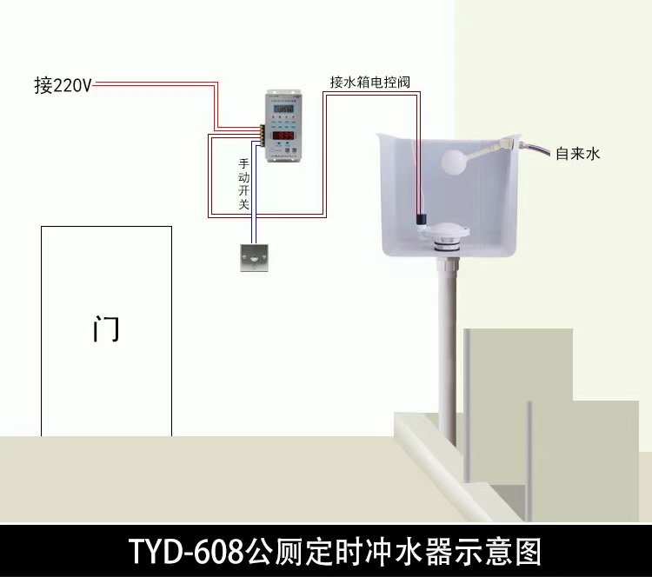
基本需求分析
1、原有系统无循环水质检测反馈系统
2、无法实现用水量统计
3、无法远程控制系统开关，无法动态调整工作时间
4、供应商出厂的产品，无法集中管理
5、对厕所及循环水系统的故障状态，无法侦测预警
6、由于对移动厕所内部循环系统的使用过程无法形成管理，所以也无法持续产生运维收益，厂家的利润模式单一，并且不利于形成品牌优势
7、任何调整都需要人员到现场处理，维护成本高

Slide 7
平台软件需求分析
1、检测水质，系统自反馈，远程管理
2、手机APP移动控制循环系统启停，调整工作参数
3、用水统计，记录查询，横向纵向对比分析
4、根据用水情况，设备异常自动分析，预警提醒
5、用水统计，记录查询，横向纵向对比分析
6、用户服务收费管理及统计
7、其他应用统计及分析

Slide 8
方案带来的显著优点
1、远程集中管理各个分散的移动厕所，远程调整工作参数
2、提高用户粘度，出售水箱时同时可以为客户提供增值服务
3、丰富厂家的盈利模式，由一次性销售，变成持续性盈利
4、由卖产品转变化卖服务，商业模式升级一大步
5、降低售后运维成本
6、完善溯源产品生命周期，为产品改进升级提供数据支撑
7、领先于行业，大大提升产品竞争力

Slide 9

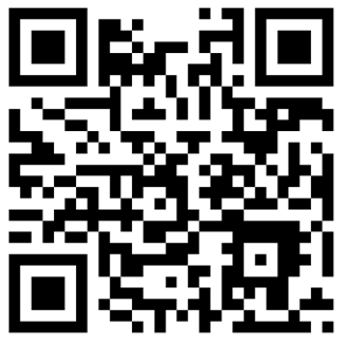
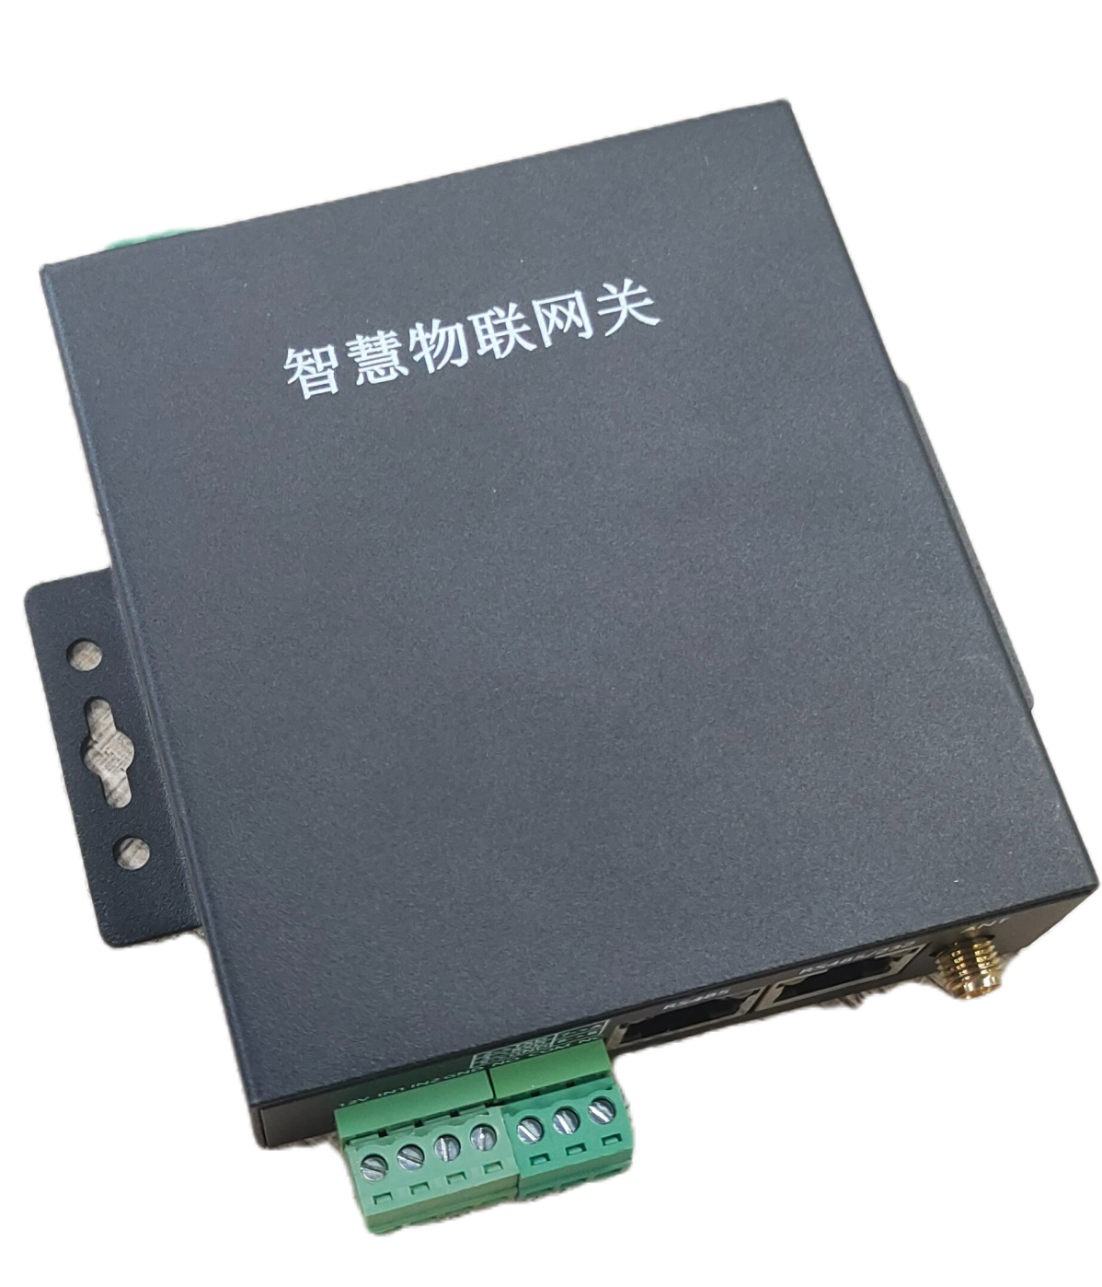
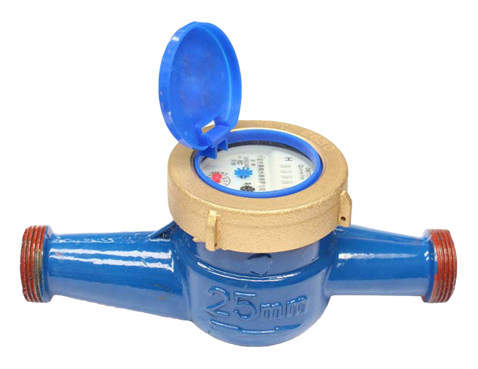
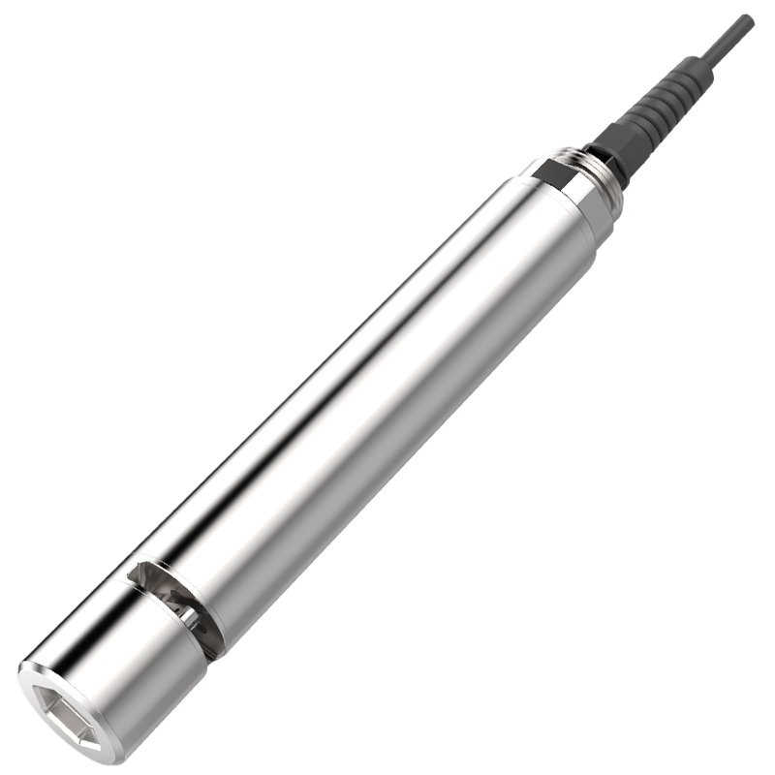
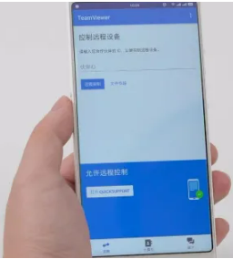
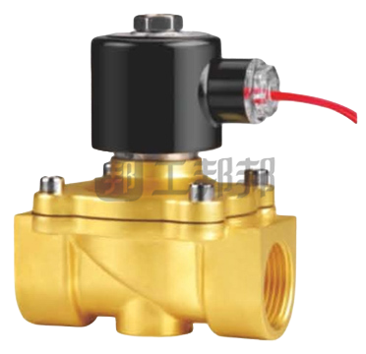
方案架构图
云服务器
监测用水量，定时上传或变化上传到平台
边缘网关，4G传输
二维码添加设备
其他水质传感器
电导传感器，反应水内离子状况
手机远程管理
水阀，控制冲水开关
ORP传感器，综合反应水质状况

Slide 10
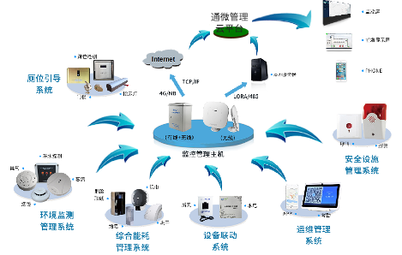
管理软件云平台
对服务单位管辖范围内所有公厕环境、保洁和使用状态进行远程全景教字化GIS展示，公厕基础信息全方位精细分析与统计，实现城市、景点公厕数字化智能化管理，提升城市形象。集中处理、整体管控、流程跟踪，解决公厕状态信息不实时、不对称问题，降低管理难度，提升管理效率。通过人流分析、环境分析、消耗品分析、使用者反馈等大数据，助力公厕布局更合理、更优化、更智能。
统计用水量和使用次数
使用计费统计
水箱运行状态分析
故障预警及派工
“云端、本地”可APP/小程序/监控平台多种应用

Slide 11
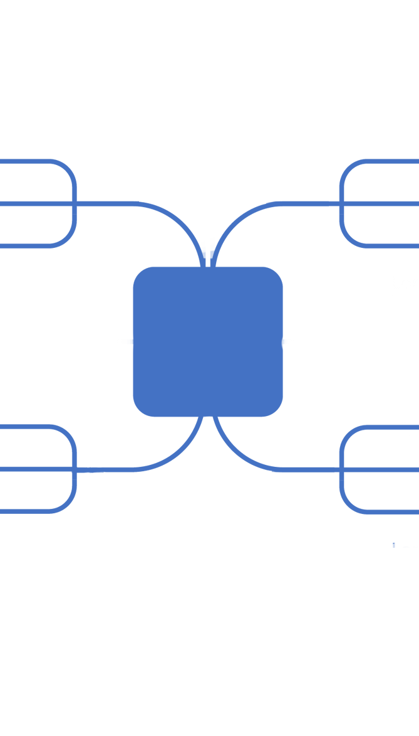

联动控制
联动功能是物联网边缘计算能力的重要体现，是体现系统智能化程度以及增强运维能力的重要手段，实现智能化控制是本系统的重要一环，本系统支持如下图所示功能。
启动停止设备
定时启动
远程控制
定时联动
异常或权限需要禁用设备
运行一段时间停止
定量冲水控制
多时间段管理
联动控制
设备连接状态变化
设备失联
启动停止动作变化
电磁阀与水流量逻辑错误
APP信息推送
电话短信通知
设备运行异常
冲水时间过长等设备运行异常

Slide 12
四、售后运维人员管理系统

Slide 13
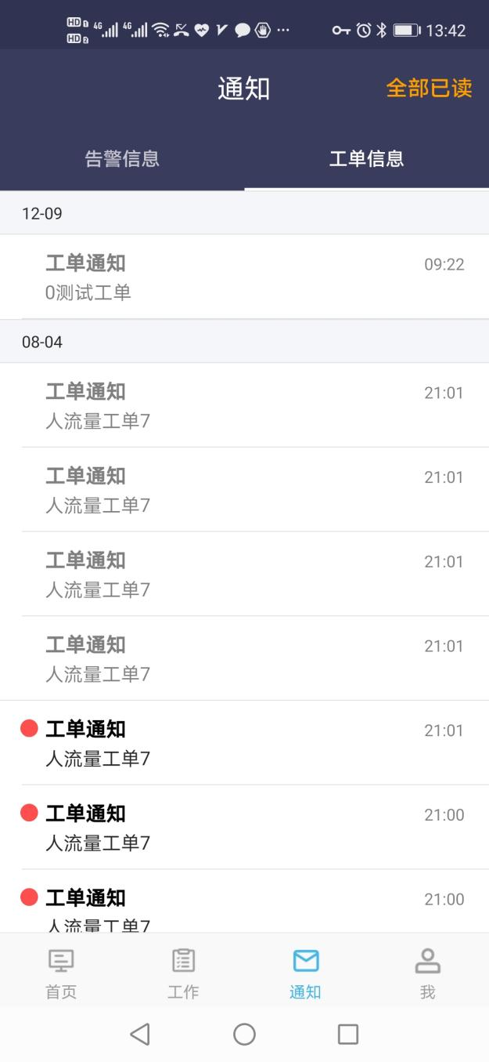
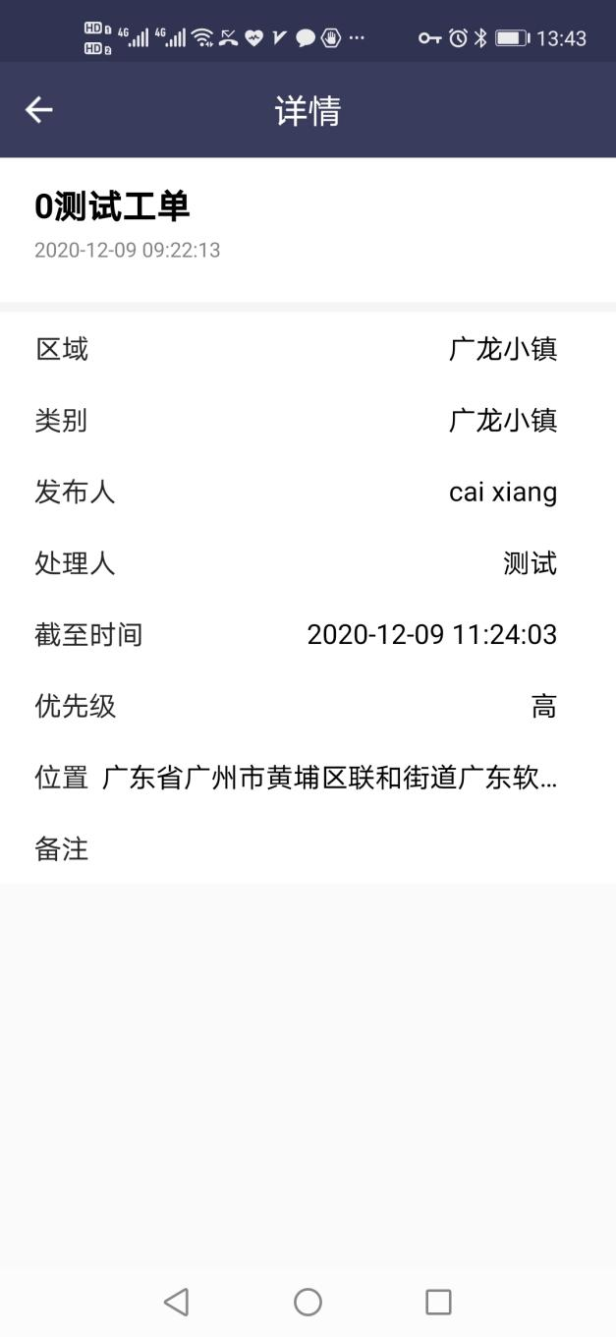
工单管理
工单主要用于告警通知，故障处理，例行巡检等工作管理，系统支持自动派工和手动派工两种方式。可以在APP端进行工单查询，工单轮转，上传图片等，可以在网页端进行工单统计，手动派工，工单轮转等，实现较完善的环卫工作流管理。

Slide 14
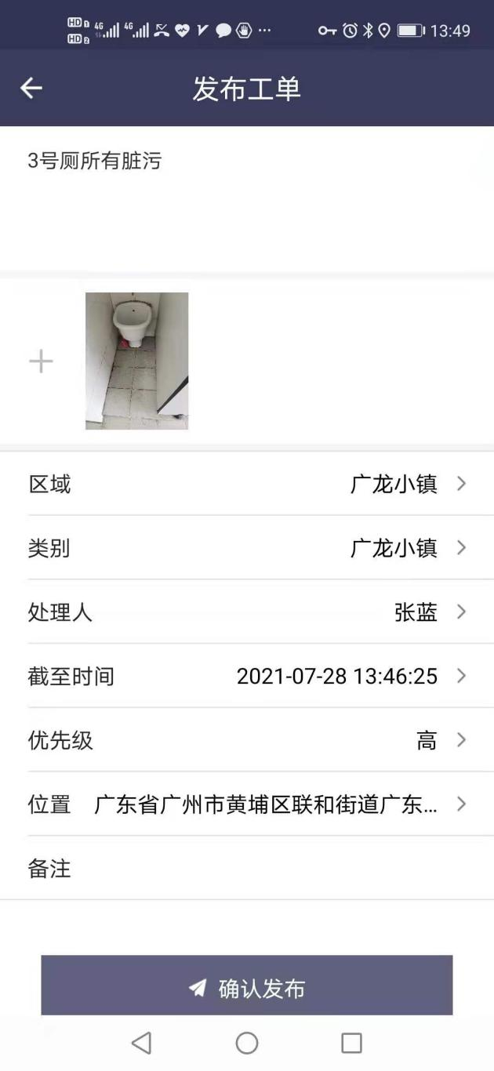
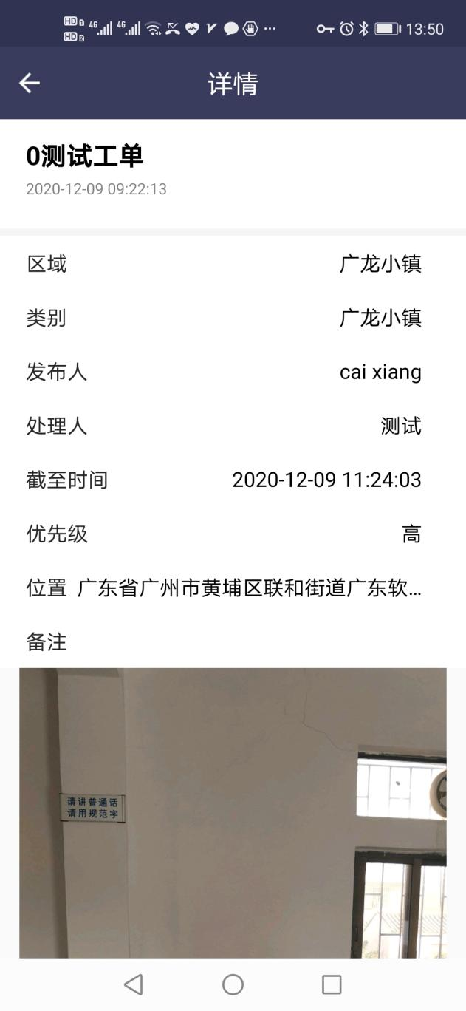
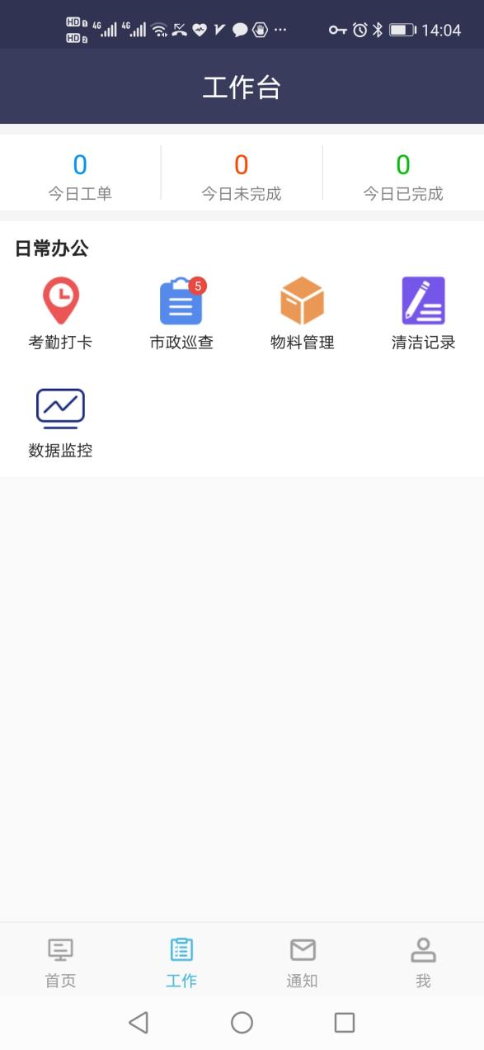
巡检管理
系统支持巡检管理，为决策提供科学依据，从而提升环卫管理能力，减少设备维护和运维的成本，有助于及时发现隐患、处理隐患、跟踪及分析隐患，提升如厕者体验，获取良好的居民评价，从而大大提高企业经营效益，减少运营成本。

Slide 15
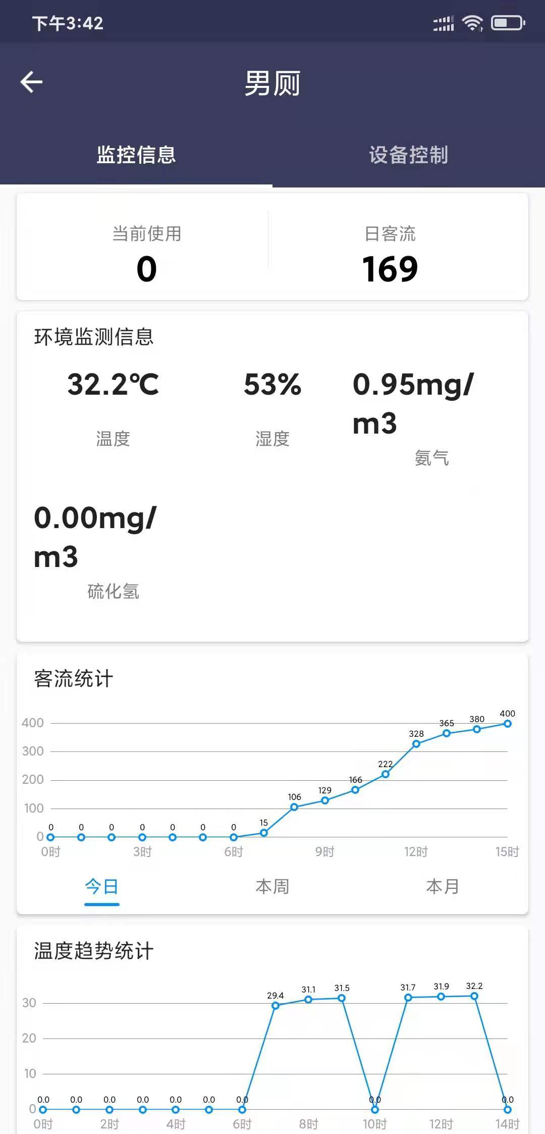
消耗品管理
系统可以对厕纸，洗手液等消耗品进行领用登记，同时结合消耗品智能检测设备，对消耗品进行管理，预警，同时对使用量进行合理性分析，减少消耗品浪费。

Slide 16
五、展示终端与系统软件

Slide 17
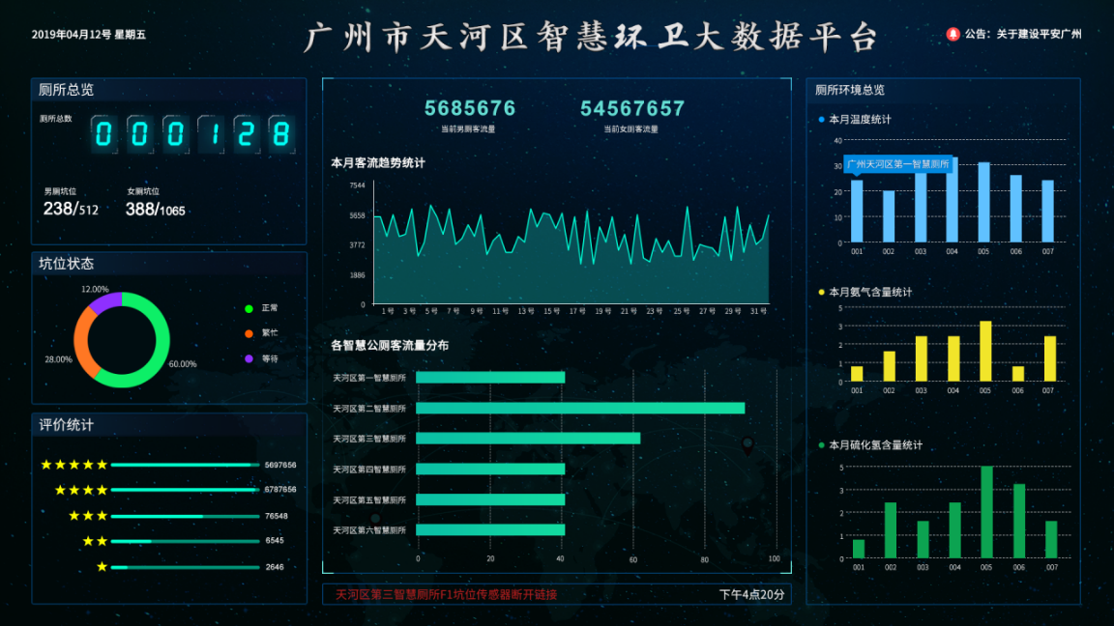
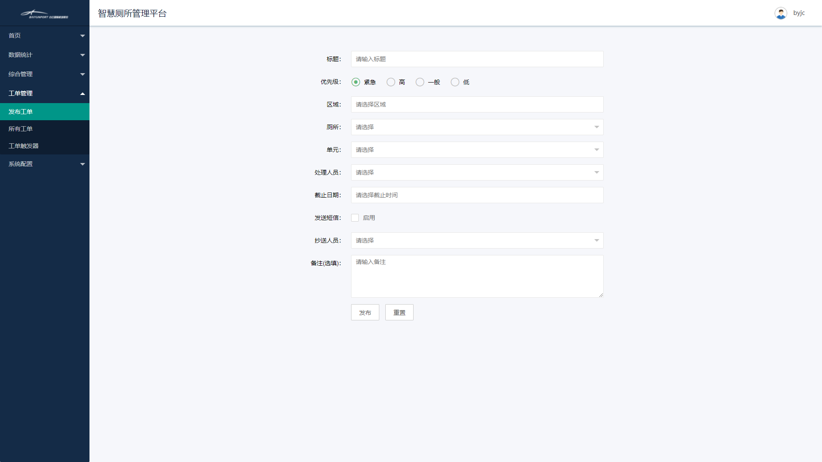
系统软件：智慧运管平台
智慧厕所管理平台是通微自主研发的一套集数据采集、处理、报警、记录、查询、运维一体的网络化管理业务综合软件平台，平台基于java开发，完全跨平台，可运行于windows/linux操作系统上，页面支持基于最新H5标准，既可以本地部署，也支持云端租赁；
在监控中心服务器上安装集中监控平台软件，实时集中地监测各分布厕所的环境、使用的状态，根据需要远程遥控一些设备，如空调、灯光、风机等。对各种信息进行分级、分类处理，通过现场的告警和远程告警，并可通过电话、短信、邮件、微信等方式通知相关人员及时处理相关问题；集中监控平台软件糅合进了运营维护信息管理系统，将日常运维管理；
集中监控管理平台可以接入多个厕所的数据进行集中的管理，进行全面的掌握和管理，单个厕所也自成一个独立的子系统，带有本地的展示管理界面。

Slide 18
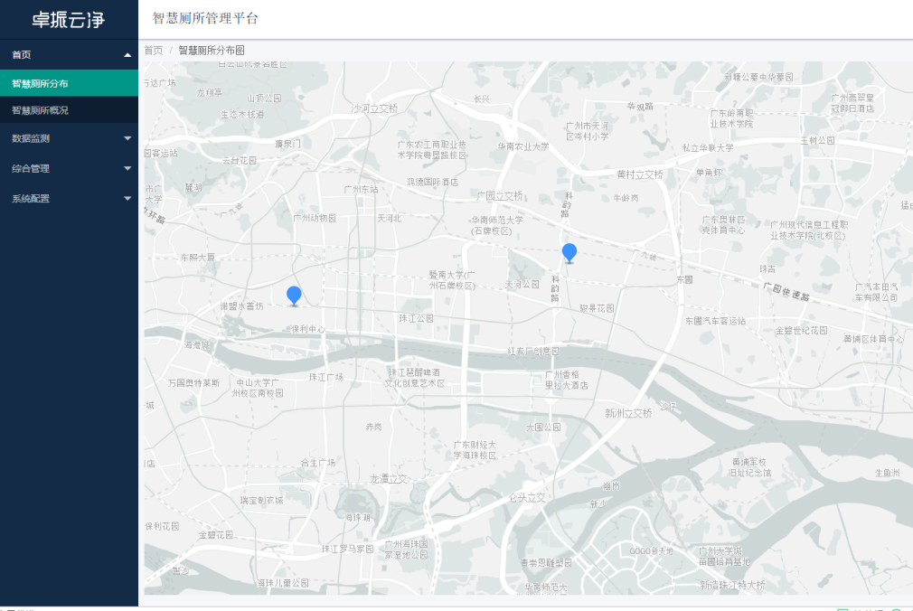
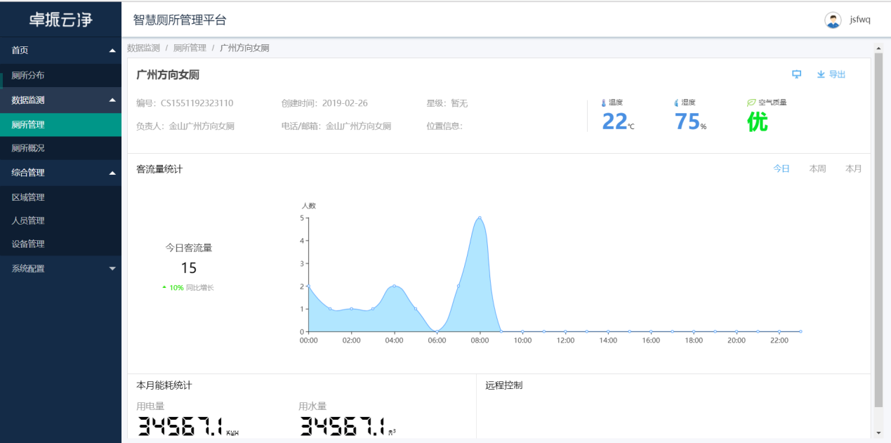
系统软件：智慧环卫管理平台
集中监控平台软件的功能特点如下：
1.良好的人机界面 2.操作员管理 3.报警管理 4.数据管理 5.远程控制与联动 6.不断更新的运维功能

Slide 19
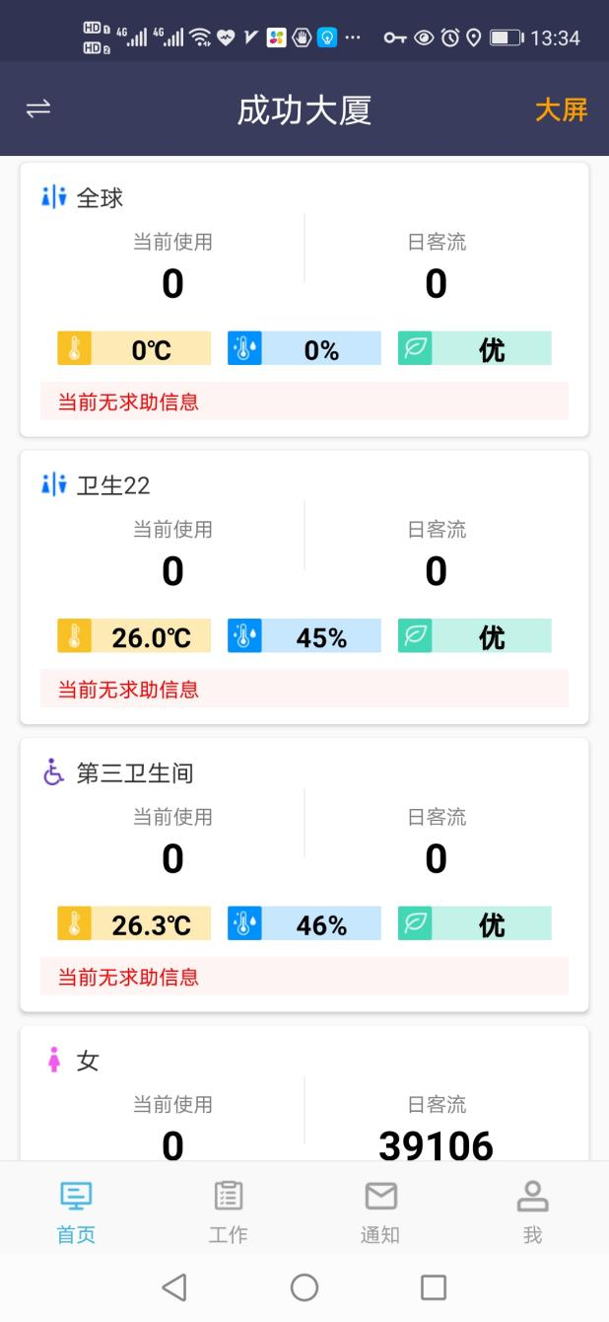
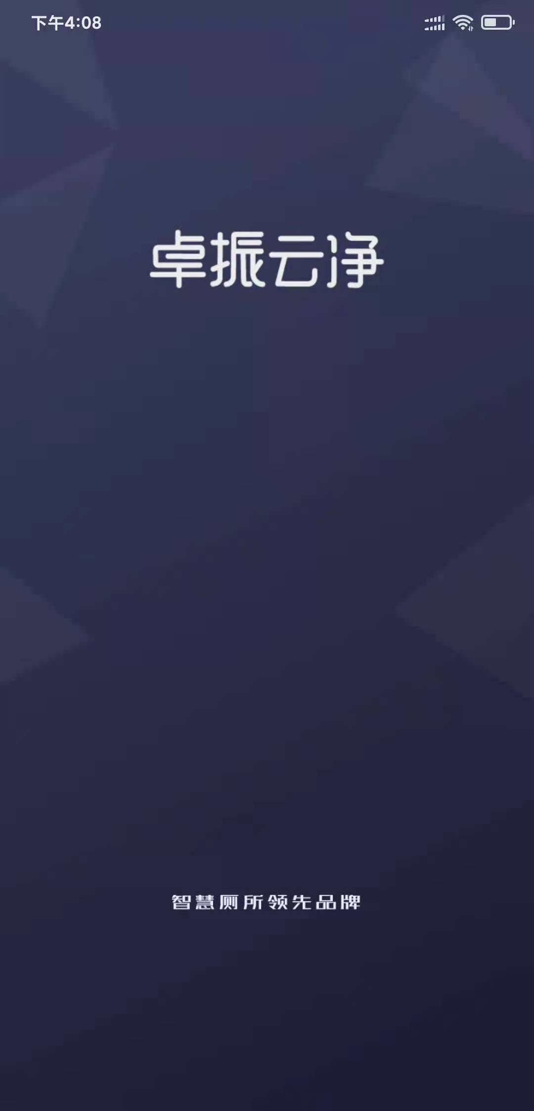
智能移动端APP
卓振云净智慧厕所APP针对的使用对象是厕所管理者和环卫人员，通过APP可以实时掌握厕所的占用情况，环境情况，可以远程控制风机、除臭机动作等。可以及时接收告警通知等，基本可以做到一机全掌握。
同时APP具有工单发布，工单轮转功能，可以进行巡检登记和派工，具有考勤管理功能，是厕所管理者和环卫人员的好帮手。
1.支持查看所有传感器数据
2.支持查看所有传感器历史数据
3.支持数据曲线分析
4.支持附近厕所状态查询（需开放数据库）

Slide 20
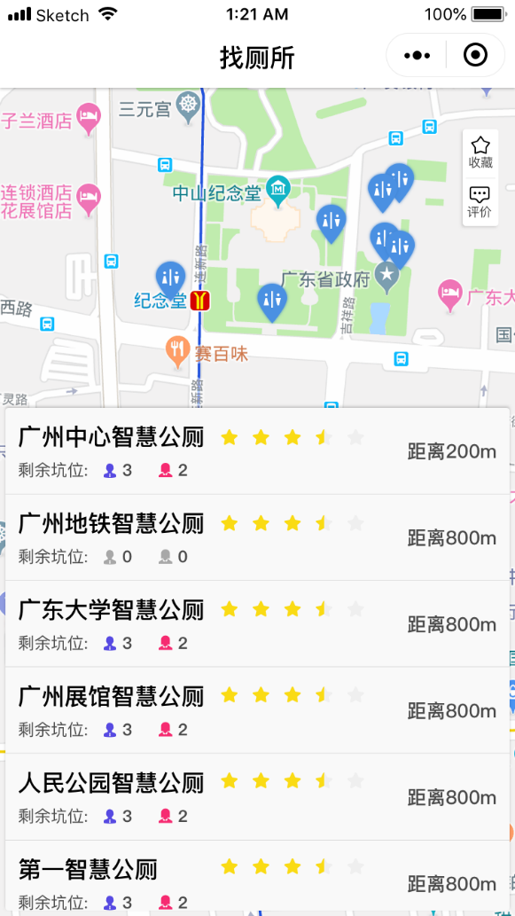
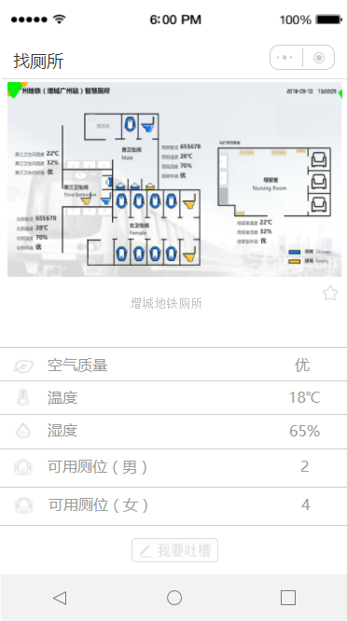
微信小程序
微信公众号链接“卓振云净”小程序，打开小程序，根据定位推荐最近公共厕所，点开厕所可见当前厕所的位置及其他详细信息，如：可用蹲位，空气质量，环境质量等。并有吐槽功能，反应厕所的各个不足之处，以便管理者及时处理。对于厕所使用者，通过微信搜索即可查看小程序，登录之后可进行厕所状态查询，评价等等， 如右图所示：
1.支持厕所状态查询
2.支持厕所评价
3.支持厕所信息统计
2.

Slide 21
六、类似物联网项目案例

Slide 22
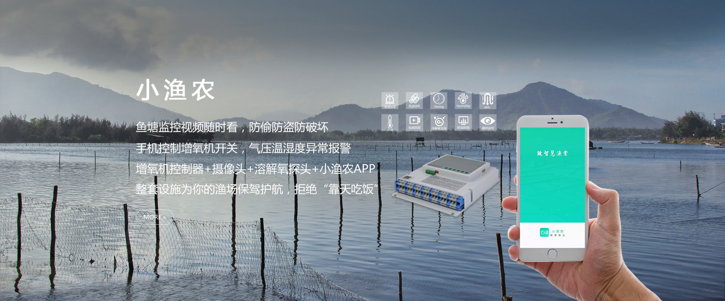
增氧机远程控制及保护

Slide 23
感谢观看
THANKS

